Slide 1
Презентация к занятию по НОД в средней группе тема: «Посуда»
Выполнила воспитатель 1 категории
Замятина Светлана Александровна
МБДОУ детский сад «Родничок»
Г.Озерск п.Новогорный
2015 год

Slide 2
Уж не буду, уж не буду я посуду обижать, буду, буду я посуду и любить и уважать

Slide 3
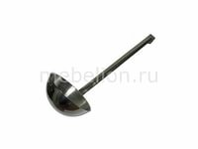
Среди ложек я полковник,
А зовут меня…половник

Slide 4
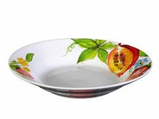
Суп, салат, пюре, котлеты
Падают всегда в ….тарелке

Slide 5
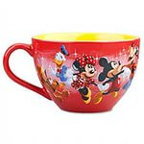
А на чай и простоквашу подставляй, дружочек…чашку

Slide 6
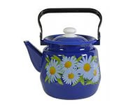
На плите – кастрюль начальник толстый, длинноносый…чайник

Slide 7
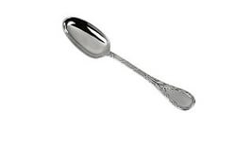
По моей тарелке лодочка плывет,
лодочку с едою отправляю в рот….ложка

Slide 8
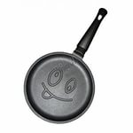
Будет вкусная еда с золотою коркою,
Если пользуешься ты…Верно, сковородкою

Slide 9
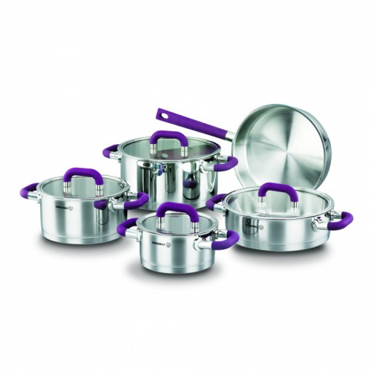
Кухонная посуда

Slide 10
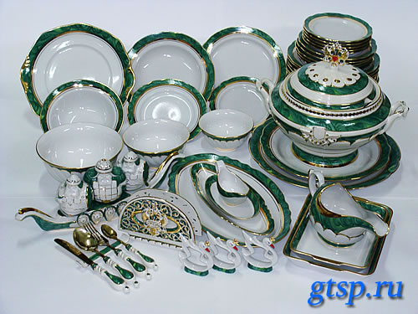
Столовая посуда

Slide 11
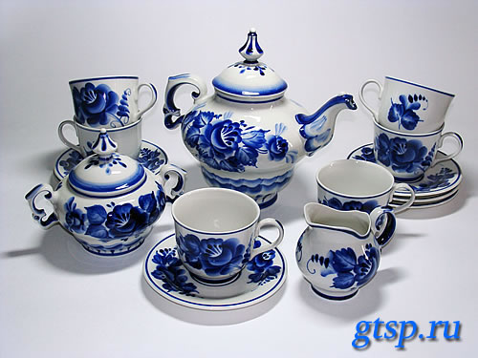
Чайная посуда

Slide 12
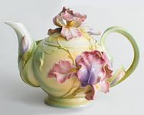
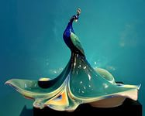
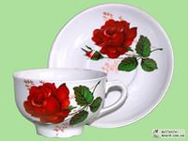
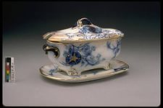
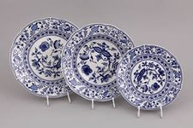
Фарфоровая посуда

Slide 13
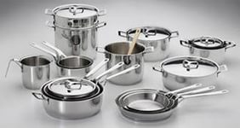
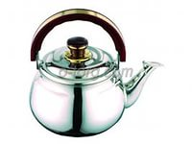
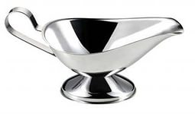
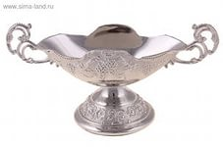
Металлическая посуда

Slide 14
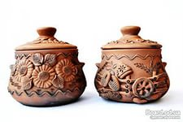
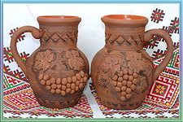
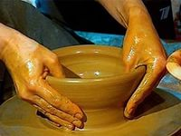
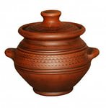
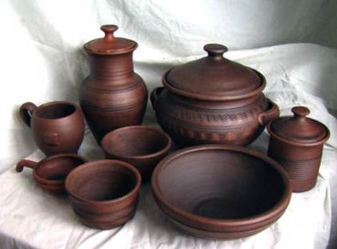
Глиняная посуда

Slide 15
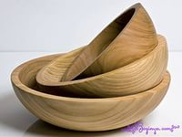
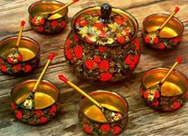
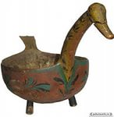
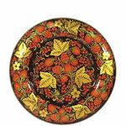
Деревянная посуда

Slide 16
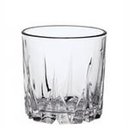
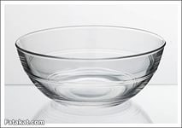
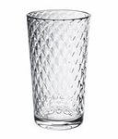
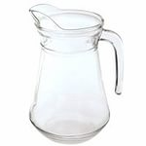
Стеклянная посуда

Slide 17
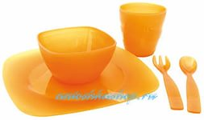
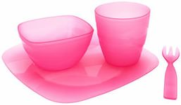
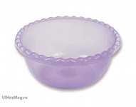
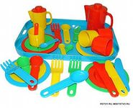
Пластмассовая посуда

Slide 18
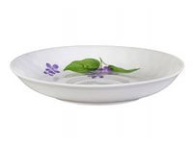
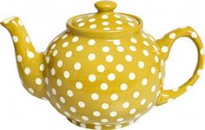
Чайная посуда
кружка
блюдце
Заварочный чайник

Slide 19
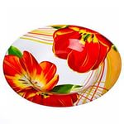
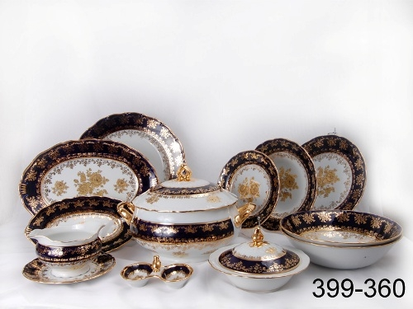
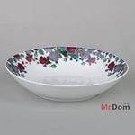
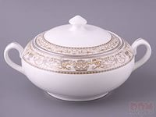
мелкая тарелка
Столовая посуда
Глубокая тарелка
супница

Slide 20
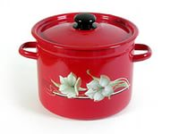
чайник
сковорода
кастрюля

Slide 21
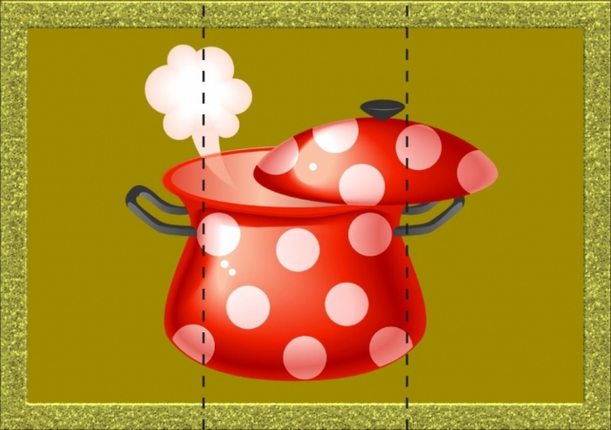
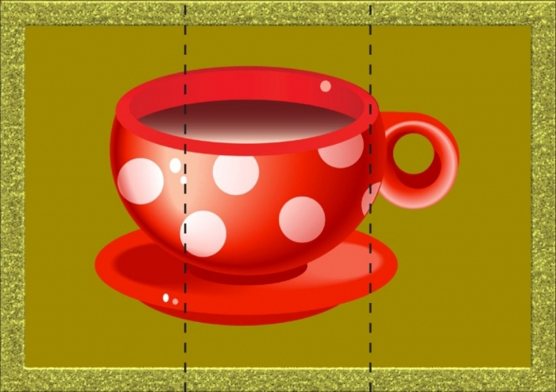
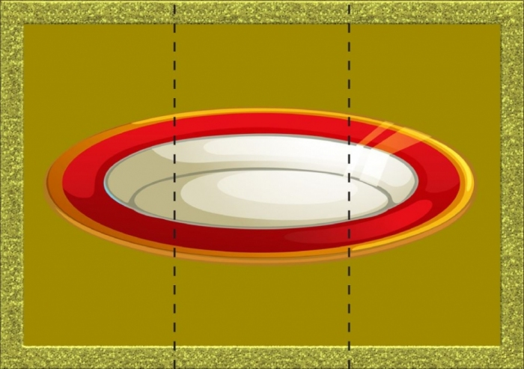
Разрезные картинки

Slide 22
Итог занятия

Slide 23
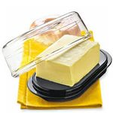
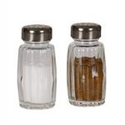
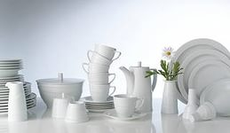
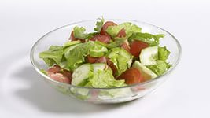
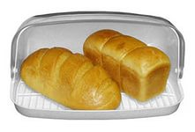
У мамы на кухне много посуды:
Здесь чайник, половник, кофейник и блюдо,
Кастрюли по росту на полках стоят,
Ковши и лопатки по стенам висят.
Столовый сервиз приготовлен к обеду,
А чайный красиво на полке стоит.
И в хлебнице хлеб под красивой салфеткой
Душистый и вкусный к обеду лежит.
Насыпана соль в расписную солонку,
Положено масло аккуратно в масленку,
В салатник нарезаны овощи все,
И супница пышет уже на столе.
В посуде еду и хранят и готовят,
Хозяйки посуду и сушат и моют.
И, как от Федоры, она не сбежит,
Если чистой на полке стоит.

Slide 24
Спасибо за внимание!

